Slide 1


Sistemas Lineales Dinámicos S1-2024 Capítulo 3: Transformaciones Clase 1
Prof. Danny Luarte
dannyluarte@udec.cl

Slide 2

En la clase de hoy
3.1 Introducción
3.2 Transformada de Laplace
J. Espinoza, D. Sbarbaro, “Sistemas Lineales Dinámicos”, http://www2.udec.cl/jose.espinoza/SLD/543214_SLD_Apuntes.pdf

Slide 3
Repaso: Conceptos claves del Capítulo 2
Señales de prueba
Convolución y su importancia en sistemas LTI
Discretización

Slide 4
Repaso: Algunos conceptos particulares del Capítulo 2
Transformaciones simples sobre funciones compuestas por escalones y/o rampas: Pueden ser obtenidas gráficamente siguiendo los desplazamientos en el tiempo en orden de menor a mayor, cumpliendo con que:
Se mantiene la tendencia de la función hasta el siguiente cambio en t.
Un escalón desplaza a la señal hacia arriba/abajo en la amplitud del escalón.
Una rampa se suma al efecto de la señal hasta el instante anterior al cambio, pudiendo aumentar la pendiente de la señal si la suma de las pendientes anteriores y actual es positiva, disminuir la pendiente de la señal si la suma de las pendientes anteriores y actual es negativa, o anular la pendiente de la señal si la suma de las pendientes anteriores y actual es igual a cero.

Slide 5

Repaso: Algunos conceptos particulares del Capítulo 2
Ejemplo: Anulación de pendiente

Slide 6





Repaso: Algunos conceptos particulares del Capítulo 2
Propiedad de desplazamiento temporal de la convolución en sistemas LTI: Si se conoce la expresión de la salida de un sistema LTI para una entrada , donde: , entonces la salida del sistema para la entrada desplazada es .

Slide 7
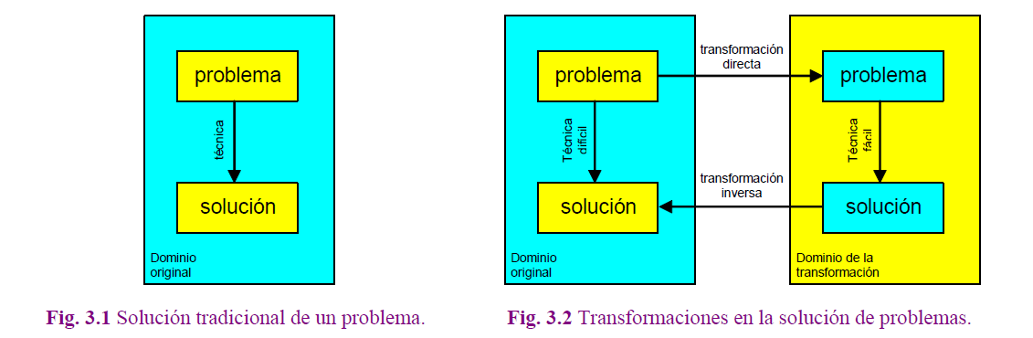
3.1 Introducción
Transformaciones

Slide 8
3.2 Transformada de Laplace
Conceptos básicos
Def. La Transformada de Laplace (T.L) unilateral de una función f(t) se define como

Slide 9
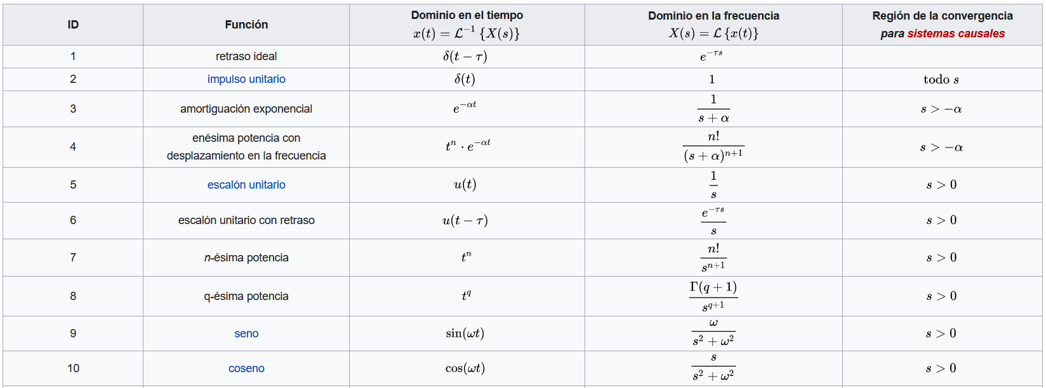
3.2 Transformada de Laplace
Tabla de T. L. comunes

Slide 10
3.2 Transformada de Laplace
¿De que depende la convergencia de la integral ?
Def.: Se define la abscisa de convergencia absoluta (a.c.a.) de la T.L. de una función f(t), al valor ^{tal que L{f(t)} converge}
Lem: La a.c.a. de toda función acotada y con soporte compacto es

Slide 11
3.2 Transformada de Laplace
Pro.: La T.L. Unilateral Inversa de una función f(s), es:.
Def. La Transformada de Laplace (T.L) bilateral de una función f(t) se define como

Slide 12

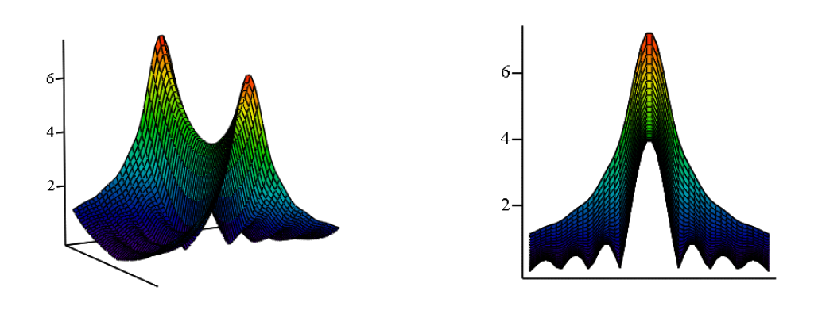
3.2 Transformada de Laplace
T. L. bilateral

Slide 13
3.2 Transformada de Laplace
Propiedades
^{Linealidad.}
^{Escalamiento en el tiempo.}
^{Desplazamiento en el tiempo}
^{f(t) soporte positivo}
Desplazamiento en la frecuencia.
^{Derivación.}
^{Integración.}

Slide 14
3.2 Transformada de Laplace
Propiedades
^{Teorema valor inicial}
^{Teorema valor final}
^{Señales Periódicas}
^{Convolución.}
Convolución Compleja (Modulación).

Slide 15


3.2 Transformada de Laplace
Ejercicio: Resolver las siguientes T. L. inversas:
a) b)

Slide 16

3.2 Transformada de Laplace
Ejercicio: Obtenga el valor inicial y final ante entrada escalón y entrada impulso para la ecuación:
Asuma condiciones iniciales nulas.

Slide 17
Sistemas Lineales Dinámicos S1-2024 Capítulo 3: Transformaciones Clase 1
Prof. Danny Luarte
dannyluarte@udec.cl

